Slide 1

NÁZEV:VY_32_INOVACE_3.2.4.1.D 10
NÁZEV ŠKOLY: Základní škola Strančice, okres Praha - východ
AUTOR: Mgr. Jana Dočkalová
TÉMA: Vzory podstatných jmen rodu středního 2
ČÍSLO PROJEKTU:
CZ.1.07/1.4.00/21.2976

Slide 2
Anotace:
Žáci si procvičují určování vzorů podstatných jmen rodu středního.
V minulé lekci určovali vzory v 1. pádě jednotného čísla, tentokrát jsou v zadání slova v jednotném i množném čísle, v různých pádech, cvičení je tedy obtížnější.
Pro samostatnou práci můžeme vytisknout tabulku s procvičovanými slovy, do které žáci doplní vzory. Práce s interaktivní tabulí tak bude sloužit především jako kontrola. (Tabulku lze také rozpůlit, každý žák vyplní 6 řádků. Výhodou je úspora času. )
Nebo můžeme pracovat s interaktivní tabulí hned na začátku hodiny, tehdy slouží prezentace jako rozcvička na zahřátí.
Zpětnou vazbu tvoří zvukové efekty – když žák klikne na správný vzor, ozve se potlesk, když udělá chybu, ozve se výbuch.
Následuje vysvětlení v podobě zeleného rámečku.

Slide 3
Vzory podstatných jmen rodu středního
2

Slide 4

Určete vzor podstatných jmen rodu středního:
A tentokrát to bude těžší! Raději si zopakujte postup:

Slide 5
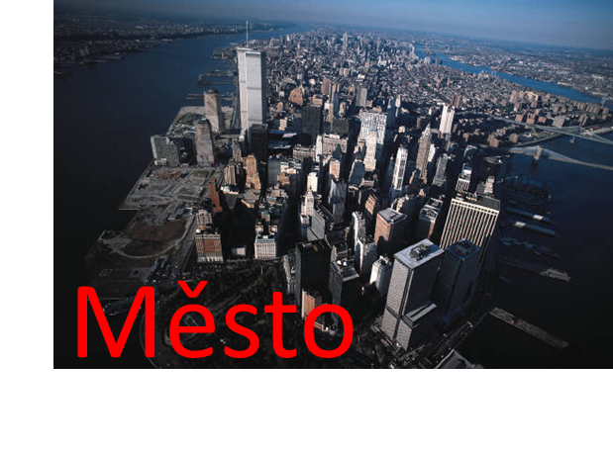

Podstatné jméno rodu středního v 1. pádě:
1. končí na –o
2. končí na -í
3. končí na -e
Rozhodne 2. pád!
?

Slide 6

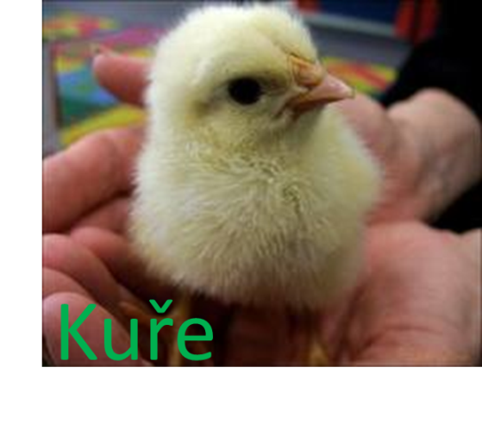
3. Slovo končí na -e
2. pád je stejný jako první
2. Pád končí na -ete

Slide 7
Určete vzory podstatných jmen rodu středního a vyplňte tabulku:
slovo | vzor | slovo | vzor
za rákosím |  | po zábradlí
mezi sedadly |  | s děvčaty
v doupěti |  | bez barviv
na Konopišti |  | o housatech
na hřištích |  | v mraveništích

Slide 8



Klikni na správný vzor:
za rákosím

Slide 9
Klikni na správný vzor:
1. p. rákosí
=
STAVENÍ
za rákosím

Slide 10
Klikni na správný vzor:
mezi sedadly

Slide 11
Klikni na správný vzor:
sedadlo
=
MĚSTO
mezi sedadly

Slide 12
Klikni na správný vzor:
v doupěti

Slide 13
Klikni na správný vzor:
doupě bez doupěte
= KUŘE
v doupěti

Slide 14
Klikni na správný vzor:
na Konopišti

Slide 15
Klikni na správný vzor:
2. Pád bez Konopiště
=
MOŘE
na Konopišti

Slide 16
Klikni na správný vzor:
na hřištích

Slide 17
Klikni na správný vzor:
hřiště bez hřiště =
MOŘE
na hřištích

Slide 18
Klikni na správný vzor:
po zábradlí

Slide 19
Klikni na správný vzor:
Končí na –í
=
STAVENÍ
po zábradlí

Slide 20
Klikni na správný vzor:
s děvčaty

Slide 21
Klikni na správný vzor:
děvče bez děvčete
= KUŘE
s děvčaty

Slide 22
Klikni na správný vzor:
bez barviv

Slide 23
Klikni na správný vzor:
barvivo
=
MĚSTO
bez barviv

Slide 24
Klikni na správný vzor:
o housatech

Slide 25
Klikni na správný vzor:
house bez housete
= KUŘE
o housatech

Slide 26
Klikni na správný vzor:
v mraveništích

Slide 27
Klikni na správný vzor:
mraveniště bez mraveniště
=
MOŘE
v mraveništích

Slide 28
Citace
http://office.microsoft.com/cs-cz/images/?CTT=6&ver=14&app=powerpnt.exe
Www.google.cz [online]. 21.6.2006 [cit. 2011-10-18]. Kuře. Dostupné z WWW: <http://www.moji-littlestpetshop.wbs.cz/pro.html>.

